Slide 1

Aprūpe šķērsgriezumā
Mobilā
Sociālā
Paliatīvā-integrētā
Ģimenes tipa

Slide 2
LOLITA GRĪNVALDE
LSA KURZEMES UN ZEMGALES SOCIĀLO PAKALPOJUMU VADĪTĀJA

Slide 3
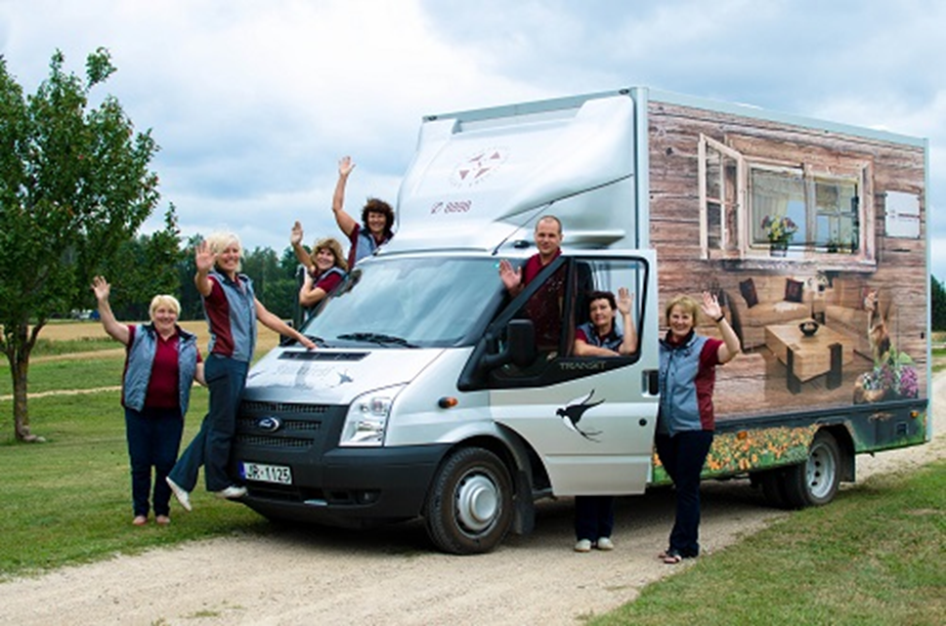
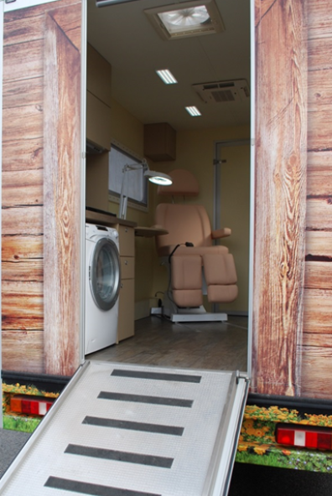
SAMARIEŠU APRŪPES BUSIŅŠ DODAS PIE CILVĒKIEM JAU 10 GADUS – UN TAS VĒL AIZVIEN IR UNIKĀLS RISINĀJUMS
PIEEJAMS 20 PAŠVALDĪBĀS
KOPĀ NOBRAUKTI TEJU 800 000KM, DESMIT GADU LAIKĀ SNIEDZOT ATBALSTU VAIRĀKIEM TŪKSTOŠIEM SENIORU
Mobilais aprūpes komplekss

Slide 4
INTA GERHARDE
LSA PALIATĪVĀS APRŪPES MOBILĀS KOMANDAS VADĪTĀJA

Slide 5
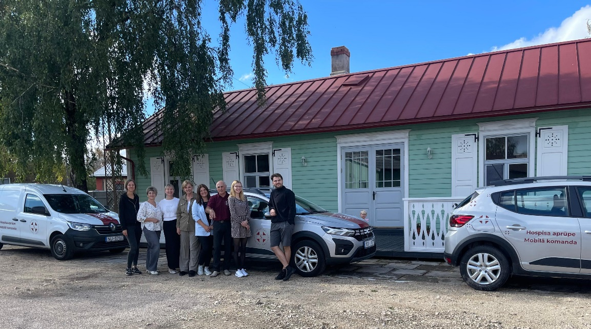
NO PILOTPROJEKTA RĪGĀ UN LATGALĒ LĪDZ VALSTS APMAKSĀTAM PAKALPOJUMAM VISĀ LATVIJĀ
SOCIĀLĀ UN MEDICĪNISKĀ APRŪPE
TEHNISKO PALĪGLĪDZEKĻU NODROŠINĀJUMS
GARĪGAIS UN PSIHOLOĢISKAIS ATBALSTS
TUVINIEKU APMĀCĪBA
Paliatīvās aprūpes mobilā komanda

Slide 6
Sandra naida
LSA SOCIĀLĀS APRŪPES CENTRA “SENRĪGA” VADĪTĀJA

Slide 7
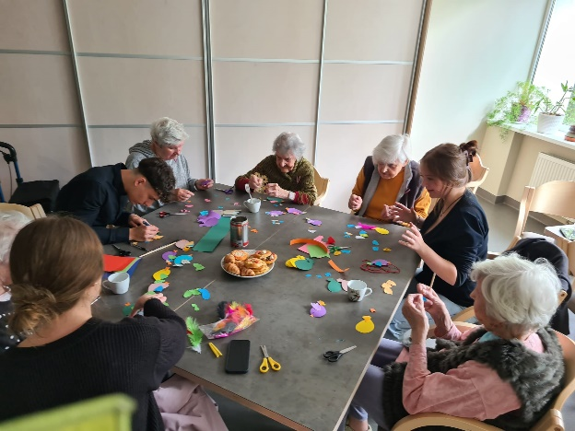
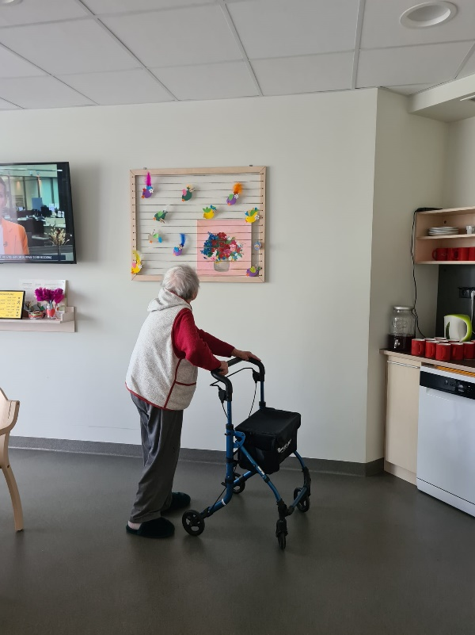
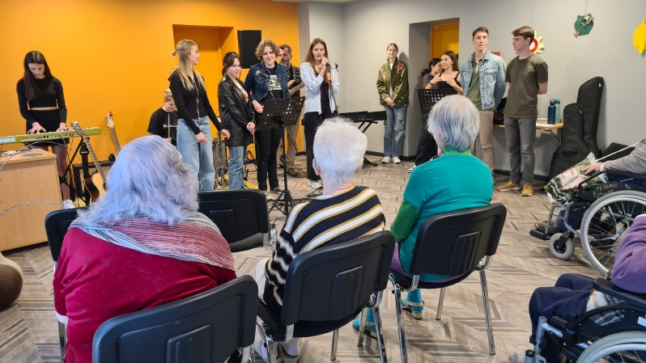
SENRĪGA – PIRMAIS 4. PAAUDZES JEB ĢIMENES TIPA APRŪPES CENTRS PILSĒTVIDĒ, SNIEDZOT PAKALPOJUMU KOPŠ 2021.GADA
ĢIMENISKA VIDE, KUR CILVĒKA IKDIENAS RITMS TIEK IESPĒJAMI PIELĀGOTS MĀJAS DZĪVEI
PIEMĒROTS KLIENTIEM AR DEMENCI
VIETA, KO 100 SENIORI SAUC PAR MĀJĀM
Ģimenes tipa aprūpe

Slide 8
Rihards bērziņš
LSA E-APRŪPES VADĪTĀJS

Slide 9
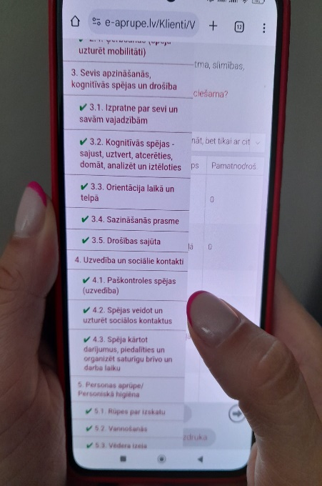
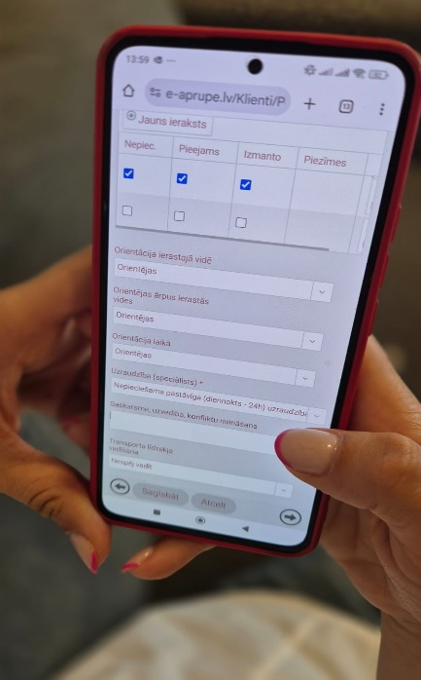
SAMARIEŠU IZSTRĀDĀTA SOCIĀLO PAKALPOJUMU ADMINISTRĒŠANAS SISTĒMA APSis
VĪZIJA IR VIENOTĀ SISTĒMĀ NODROŠINĀT VISU SOCIĀLO PAKALPOJUMU SPEKTRU NO KLIENTU REĢISTRĒŠANAS, IZVĒRTĒŠANAS LĪDZ VISU SOCIĀLO PAKALPOJUMU PLĀNOŠANAI, IZPILDEI UN APKOPOJUMAM
PIEEJAMA NO JEBKURAS IERĪCES AR INTERNETU, MĀJASLAPĀ www.e-aprupe.lv (attālināta darbība)
DIGITĀLĀ KLIENTA E-LIETA
PIEEJAMA GAN PAŠVALDĪBĀM, GAN SOCIĀLO PAKALPOJUMU SNIEDZĒJIEM
SAVIENOJUMI AR CITĀM SISTĒMĀM (SOPA)
EP ZIŅOJUMĀ KĀ LABAIS LATVIJAS PIEMĒRS
VIENOTS KLIENTU REĢISTRS
AUTOMATIZĒTAS ATSKAITES, APRĒĶINI
VIEGLI PIELĀGOJAMS KATRAM LIETOTĀJAM
GADĀ IZGLĀBJAM AP 1500 KOKU
E-aprūpe

Slide 10
Kristaps kuzņecovs
LSA brīvprātīgais

Slide 11
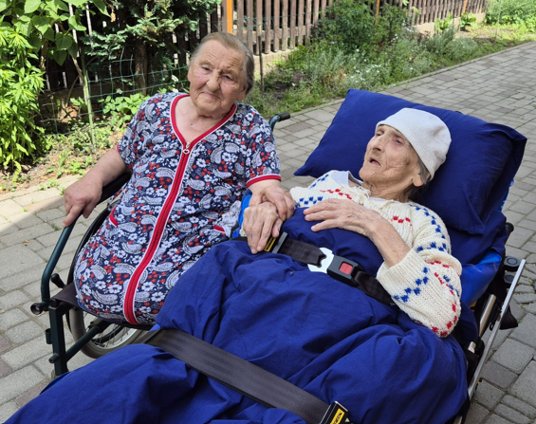
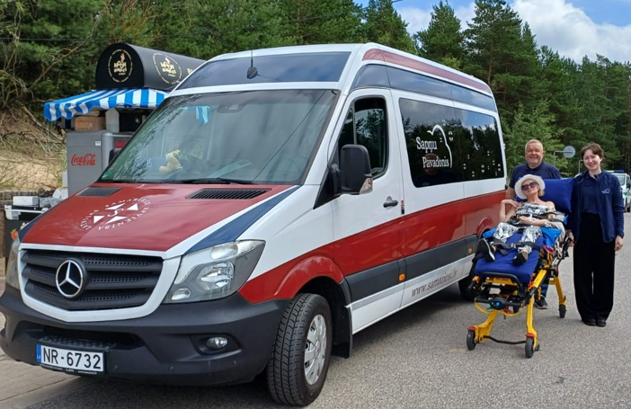
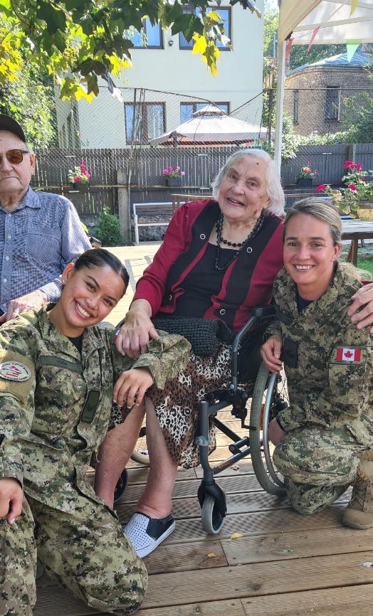
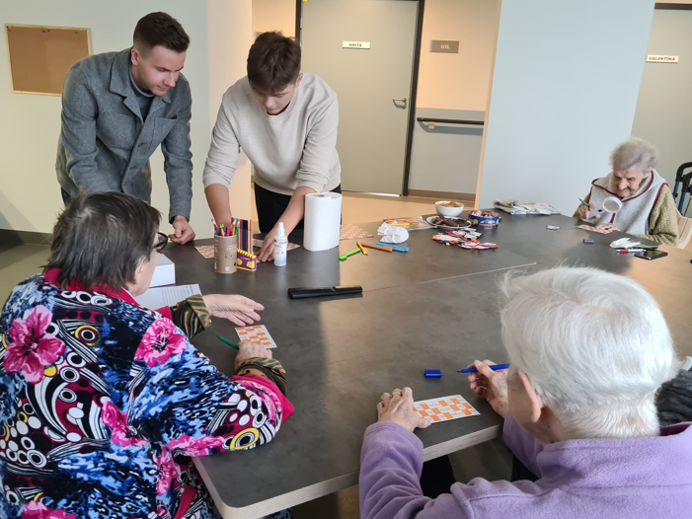
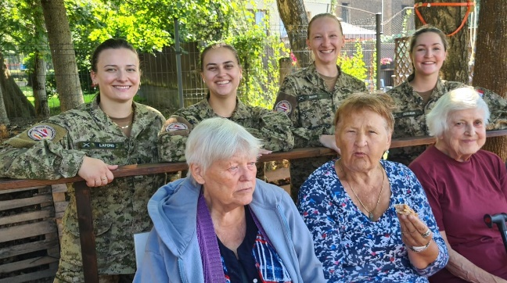
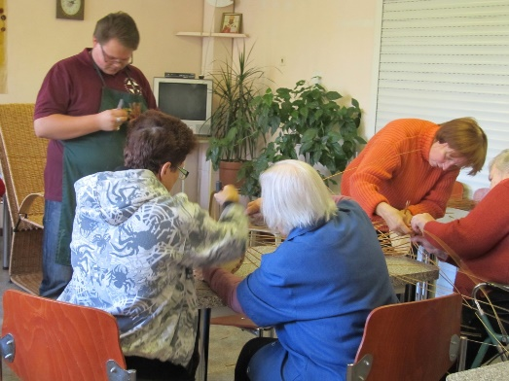
SAMARIEŠU BRĪVPRĀTĪGO ORGANIZĒTAS AKTIVITĀTES SOCIĀLĀS APRŪPES UN DIENAS CENTROS
LABDARĪBAS PROJEKTS SAPŅU PAVADONIS – BRĪVPRĀTĪGIE SAPŅU PAVADOŅI PALĪDZ ĪSTENOT CILVĒKU VĒLĒŠANĀS MŪŽA IZSKAŅĀ
Brīvprātīgais darbs senioru atbalstam

Slide 12
Agita kraukle
PĀRTIKAS BANKAS “PAĒDUŠAI LATVIJAI” VADĪTĀJA

Slide 13
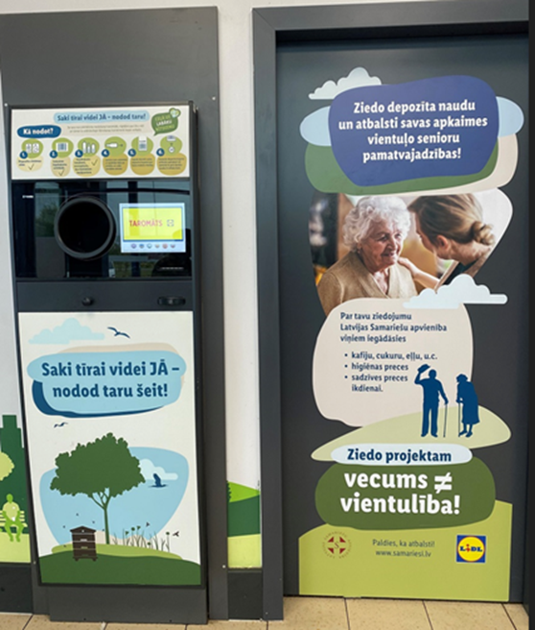
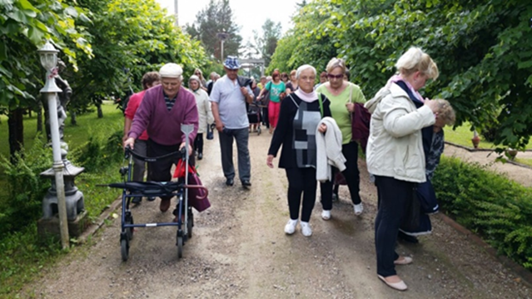
Vecums nav vientulība
Labdarības projekts senioru atbalstam – socializēšanās aktivitātes un praktisks atbalsts
Gadā līdz 300 personām
Juridisku personu un privāti ziedojumi
Depozīta maksas ziedošana Lidl taromātos 2024. gadā 26 tūkstoši eiro
Sadarbība ar PĀRTIKAS BANKU “PAĒDUŠAI LATVIJAI”

Slide 14
PRIEKS PALĪDZĒT
www.samariesi.lv
T. 8898

